Slide 1
网络流
授课教师：陈六新

Slide 2
从某种意义上说，现代社会是一个由计算机信息网络、通信网络、运输服务网络、能源和物质分派网络等各种网络所组成的复杂的网络系统。网络优化就是研究如何有效地计划、管理和控制这个网络系统，使之发挥出最大的社会和经济效益。

Slide 3
由于多数网络优化问题是以网络上的流为研究对象，因此，在图论中一般只涉及网络流问题。

Slide 4
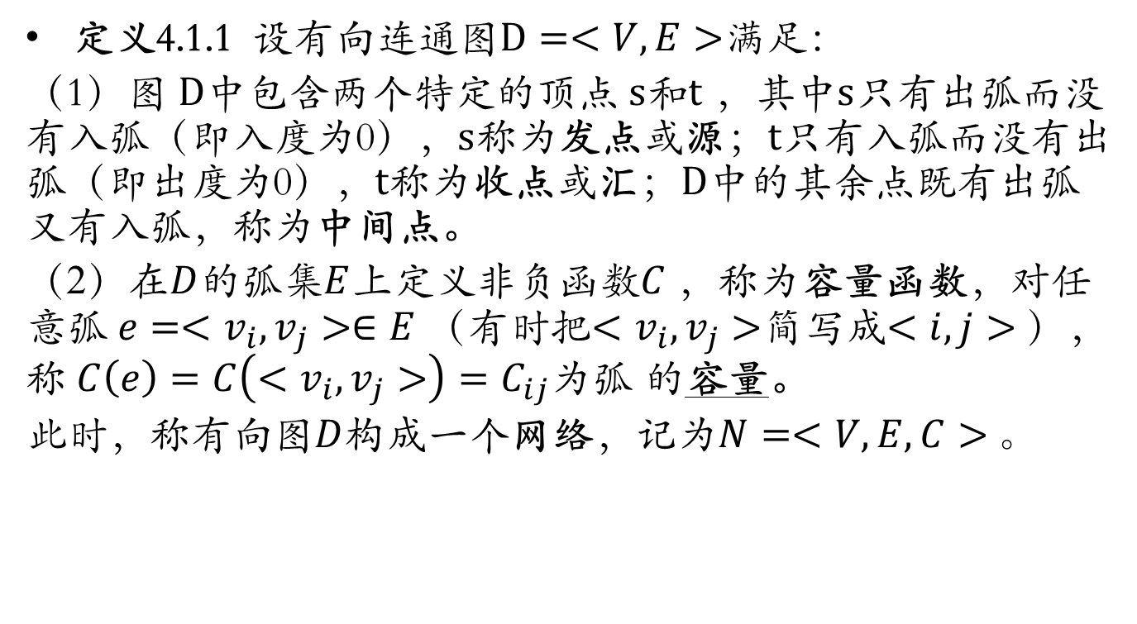
网络流与截集
定义4.1.1 设有向连通图$D=<V,E>$满足：
（1）图 $D$中包含两个特定的顶点 $s$和$t$ ，其中$s$只有出弧而没有入弧（即入度为0），$s$称为发点或源；$t$只有入弧而没有出弧（即出度为0），$t$称为收点或汇；$D$中的其余点既有出弧又有入弧，称为中间点。
（2）在$D$的弧集$E$上定义非负函数$C$，称为容量函数，对任意弧 $e=<v_{i},v_{j}>∈E$（有时把$<v_{i},v_{j}>$简写成$<i,j>$），称 $C\left(e\right)=C\left(<v_{i},v_{j}>\right)=C_{ij}$为弧 的容量。
此时，称有向图$D$构成一个网络，记为$N=<V,E,C>$ 。

Slide 6
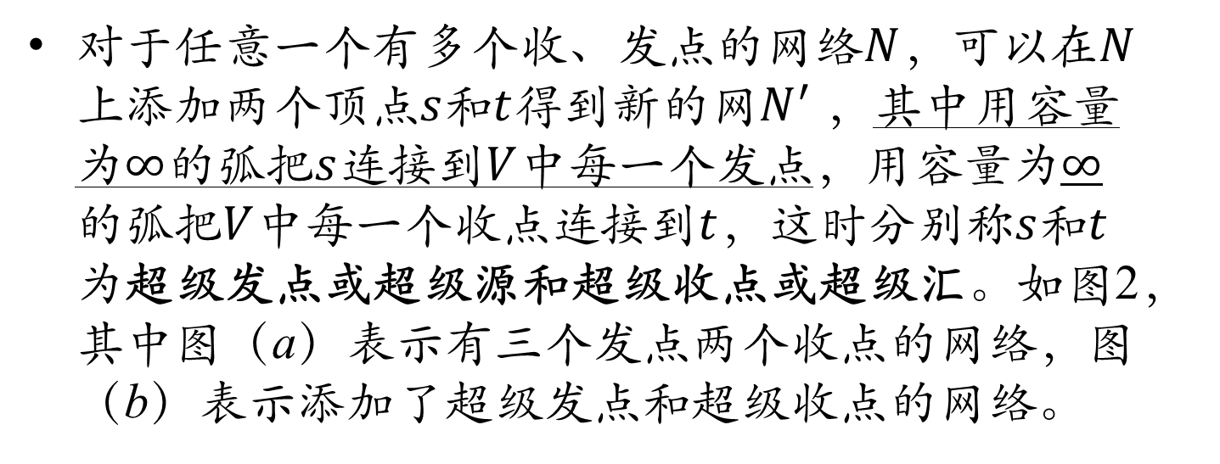
对于任意一个有多个收、发点的网络$N$，可以在$N$上添加两个顶点$s$和$t$得到新的网$N^{′}$，其中用容量为$∞$的弧把$s$连接到$V$中每一个发点，用容量为$∞$的弧把$V$中每一个收点连接到$t$，这时分别称$s$和$t$为超级发点或超级源和超级收点或超级汇。如图2，其中图（a）表示有三个发点两个收点的网络，图（b）表示添加了超级发点和超级收点的网络。

Slide 7
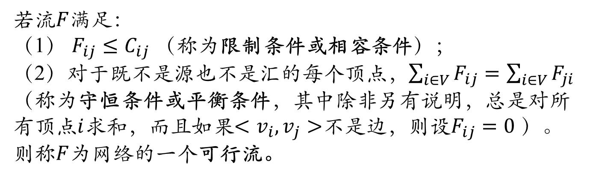
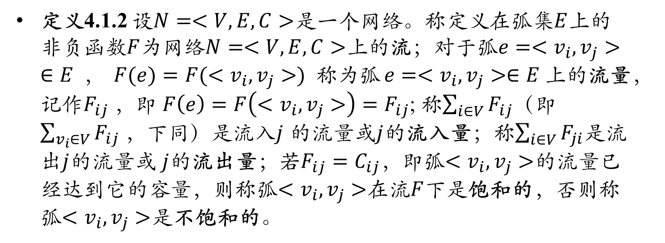
定义4.1.2 设$N=<V,E,C>$是一个网络。称定义在弧集$E$上的非负函数$F$为网络$N=<V,E,C>$上的流；对于弧$e=<v_{i},v_{j}>∈E$ ， $F(e)=F(<v_{i},v_{j}>)$ 称为弧$e=<v_{i},v_{j}>∈E$上的流量，记作$F_{ij}$ ，即 $F\left(e\right)=F\left(<v_{i},v_{j}>\right)=F_{ij}$; 称$\sum_{i∈V}{F_{ij}}$（即$\sum_{v_{i}∈V}{F_{ij}}$ ，下同）是流入$j$ 的流量或$j$的流入量；称$\sum_{i∈V}{F_{ji}}$是流出$j$的流量或 $j$的流出量；若$F_{ij}=C_{ij}$，即弧$<v_{i},v_{j}>$的流量已经达到它的容量，则称弧$<v_{i},v_{j}>$在流$F$下是饱和的，否则称弧$<v_{i},v_{j}>$是不饱和的。
若流$F$满足：
（1） $F_{ij}≤C_{ij}$（称为限制条件或相容条件）；
（2）对于既不是源也不是汇的每个顶点，$\sum_{i∈V}{F_{ij}}=\sum_{i∈V}{F_{ji}}$（称为守恒条件或平衡条件，其中除非另有说明，总是对所有顶点$i$求和，而且如果$<v_{i},v_{j}>$不是边，则设$F_{ij}=0$ ）。则称$F$为网络的一个可行流。

Slide 8
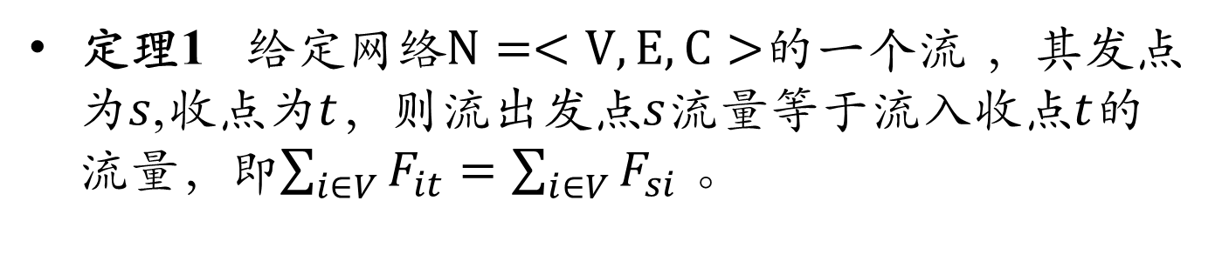
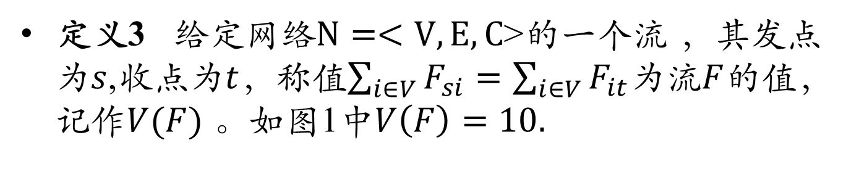
定理1 给定网络$N=<V,E,C>$的一个流 ，其发点为$s$,收点为$t$，则流出发点$s$流量等于流入收点$t$的流量，即$\sum_{i∈V}{F_{it}}=\sum_{i∈V}{F_{si}}$ 。
定义3 给定网络$N=<V,E,C$>的一个流 ，其发点为$s$,收点为$t$，称值$\sum_{i∈V}{F_{si}=\sum_{i∈V}{F_{it}}}$为流$F$的值，记作$V(F)$ 。如图1中$V\left(F\right)=10.$

Slide 9
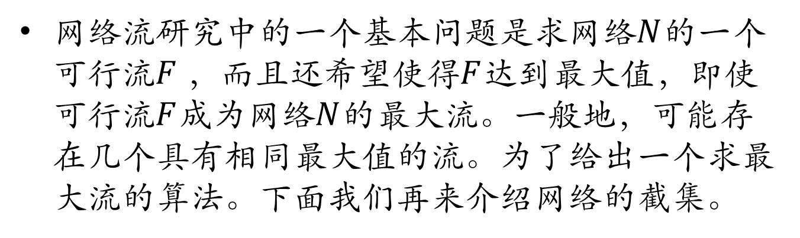
网络流研究中的一个基本问题是求网络$N$的一个可行流$F$，而且还希望使得$F$达到最大值，即使可行流$F$成为网络$N$的最大流。一般地，可能存在几个具有相同最大值的流。为了给出一个求最大流的算法。下面我们再来介绍网络的截集。

Slide 10
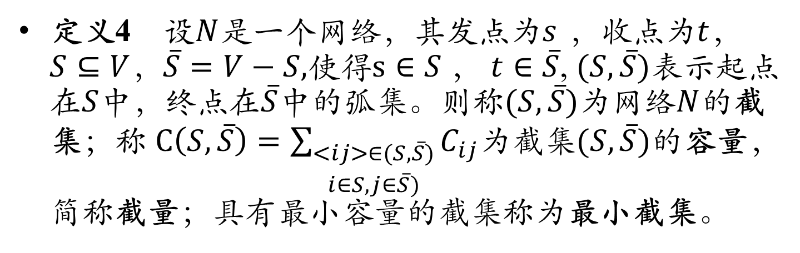
定义4 设$N$是一个网络，其发点为$s$ ，收点为$t$， $S⊆V$，$\overline{S}=V−S,$使得$s∈S$， $t∈\overline{S}$, $(S,\overline{S})$表示起点在$S$中，终点在$\overline{S}$中的弧集。则称$(S,\overline{S})$为网络$N$的截集；称 $C\left(S,\overline{S}\right)=\sum_{\begin{aligned}<ij>∈(S,\overline{S}) \\ i∈S,j∈\overline{S})\end{aligned}}{C_{ij}}$为截集$(S,\overline{S})$的容量，简称截量；具有最小容量的截集称为最小截集。

Slide 12
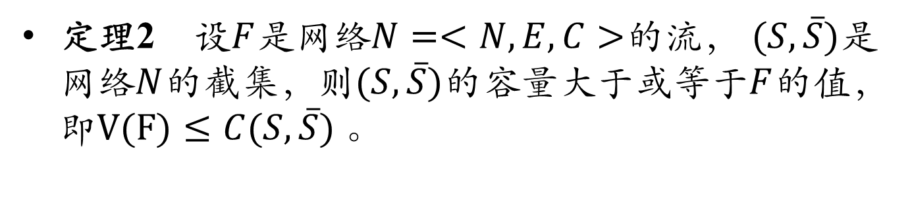
定理2 设$F$是网络$N=<N,E,C>$的流， $(S,\overline{S})$是网络$N$的截集，则$(S,\overline{S})$的容量大于或等于$F$的值，即$V(F)≤C(S,\overline{S})$。

Slide 13
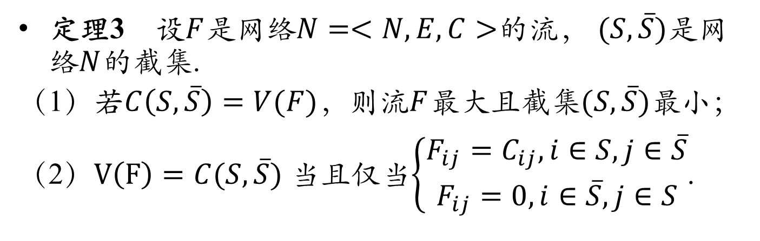
定理3 设$F$是网络$N=<N,E,C>$的流， $(S,\overline{S})$是网络$N$的截集.
（1）若$C\left(S,\overline{S}\right)=V(F)$，则流$F$最大且截集$(S,\overline{S})$最小；
（2）$V\left(F\right)=C(S,\overline{S})$当且仅当$\left\{\begin{aligned}F_{ij}=C_{ij},i∈S,j∈\overline{S} \\ F_{ij}=0,i∈\overline{S},j∈S\end{aligned}\right.$.

Slide 14
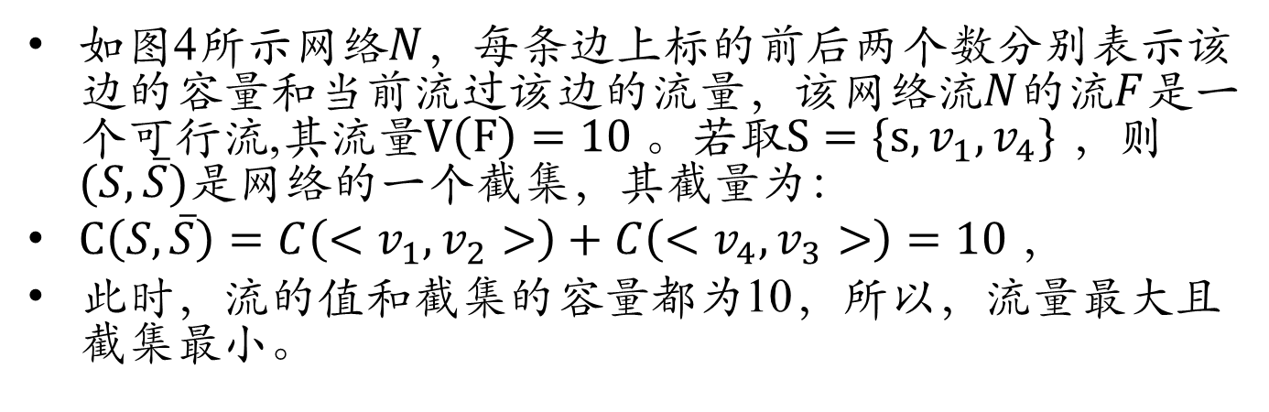
如图4所示网络$N$，每条边上标的前后两个数分别表示该边的容量和当前流过该边的流量，该网络流$N$的流$F$是一个可行流,其流量$V\left(F\right)=10$。若取$S=\{s,v_{1},v_{4}\}$ ，则$(S,\overline{S})$是网络的一个截集，其截量为：
$C\left(S,\overline{S}\right)=C\left(<v_{1},v_{2}>\right)+C\left(<v_{4},v_{3}>\right)=10$，
此时，流的值和截集的容量都为10，所以，流量最大且截集最小。

Slide 15
最大流及其算法
就只有一个发点和一个收点的网络而言，最大流问题就是在一个有容量的网络中从发点到收点找出一条可以运送最大数量的单位流量的路径，而且不得超过弧的容量。
最大流问题的算法是由Ford和Fulkerson于1957最早提出的，其基本概念比较简单，即从某个初始流开始，重复地增加流的值到不能再改进为止，则最后所得的流将是一个最大流。为此，不妨将每条边上的流量设置为0作为初始流量。为了增加给定流量的值，我们必须找出从发点到收点的一条路并沿这条路增加流量。

Slide 16
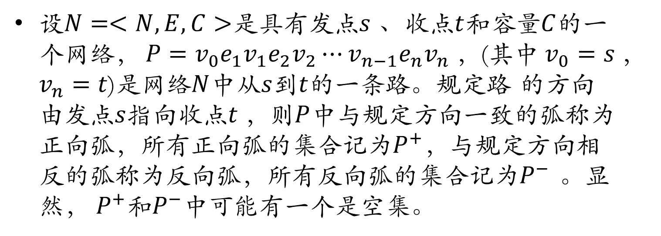
设$N=<N,E,C>$是具有发点$s$ 、收点$t$和容量$C$的一个网络，$P=v_{0}e_{1}v_{1}e_{2}v_{2}⋯v_{n−1}e_{n}v_{n}$，(其中$v_{0}=s$， $v_{n}=t$)是网络$N$中从$s$到$t$的一条路。规定路 的方向由发点$s$指向收点$t$，则$P$中与规定方向一致的弧称为正向弧，所有正向弧的集合记为$P^{+}$，与规定方向相反的弧称为反向弧，所有反向弧的集合记为$P^{−}$ 。显然， $P^{+}$和$P^{−}$中可能有一个是空集。

Slide 17
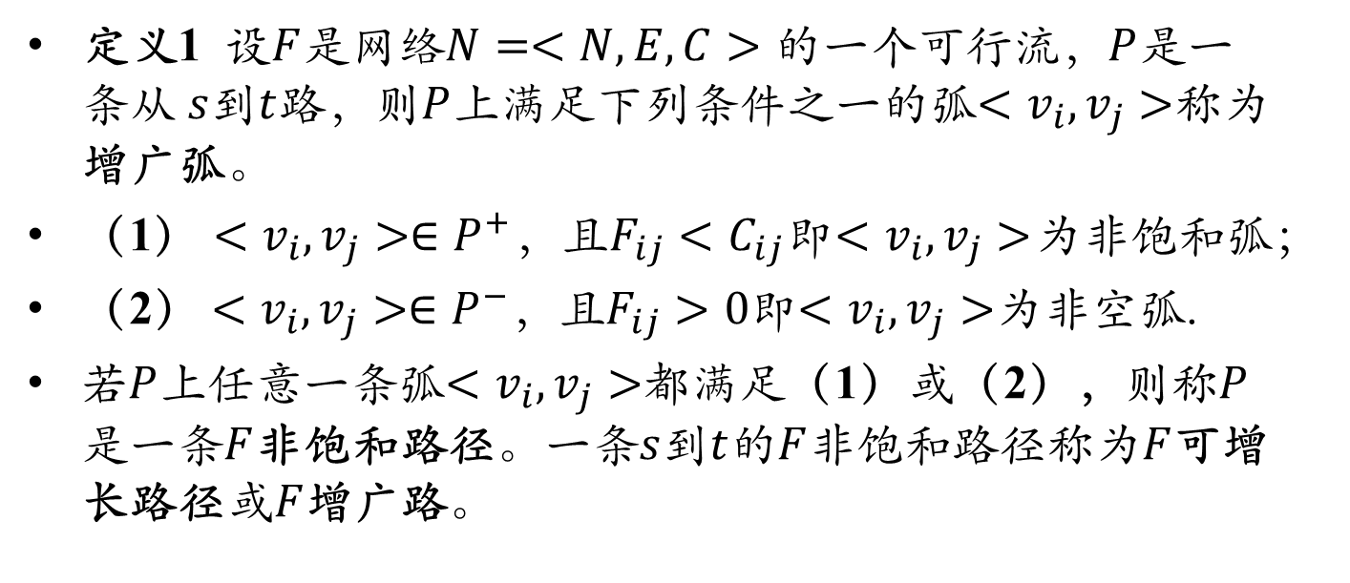
定义1 设$F$是网络$N=<N,E,C>$ 的一个可行流，$P$是一条从 $s$到$t$路，则$P$上满足下列条件之一的弧$<v_{i},v_{j}>$称为增广弧。
（1） ${<v_{i},v_{j}>∈P}^{+}$，且$F_{ij}<C_{ij}$即$<v_{i},v_{j}>$为非饱和弧；
（2） ${<v_{i},v_{j}>∈P}^{−}$，且$F_{ij}>0$即$<v_{i},v_{j}>$为非空弧.
若$P$上任意一条弧$<v_{i},v_{j}>$都满足（1）或（2），则称$P$是一条$F$非饱和路径。一条$s$到$t$的$F$非饱和路径称为$F$可增长路径或$F$增广路。

Slide 18
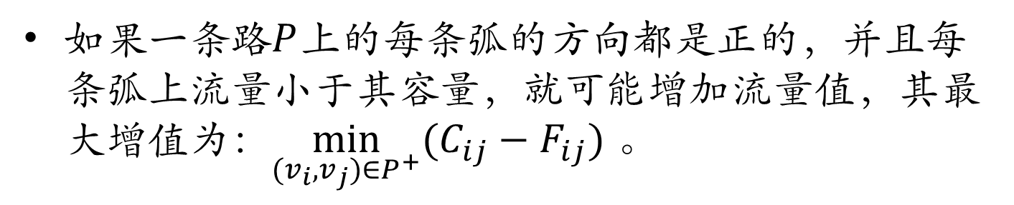
如果一条路$P$上的每条弧的方向都是正的，并且每条弧上流量小于其容量，就可能增加流量值，其最大增值为：$\min_{(v_{i},v_{j})∈P^{+}}{(C_{ij}−F_{ij})}$ 。

Slide 19
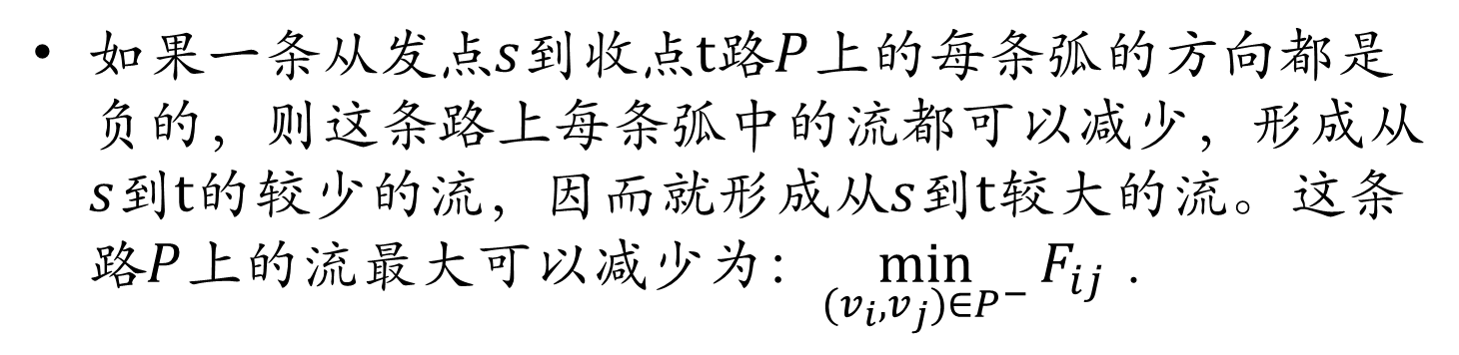
如果一条从发点$s$到收点$t$路$P$上的每条弧的方向都是负的，则这条路上每条弧中的流都可以减少，形成从$s$到$t$的较少的流，因而就形成从$s$到$t$较大的流。这条路$P$上的流最大可以减少为：$\min_{(v_{i},v_{j})∈P^{−}}{F_{ij}}$ .

Slide 20
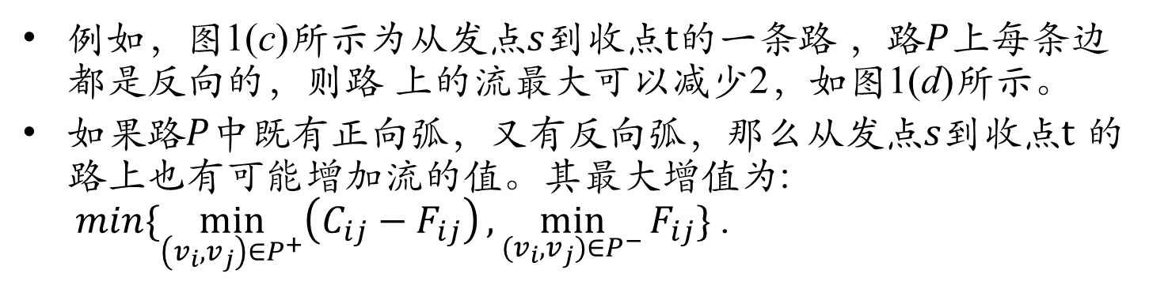
例如，图1(c)所示为从发点$s$到收点$t$的一条路 ，路$P$上每条边都是反向的，则路 上的流最大可以减少2，如图1(d)所示。
如果路$P$中既有正向弧，又有反向弧，那么从发点$s$到收点$t$ 的路上也有可能增加流的值。其最大增值为: $min\{\min_{\left(v_{i},v_{j}\right)∈P^{+}}\left(C_{ij}−F_{ij}\right),\min_{(v_{i},v_{j})∈P^{−}}{F_{ij}\}}$ .

Slide 21
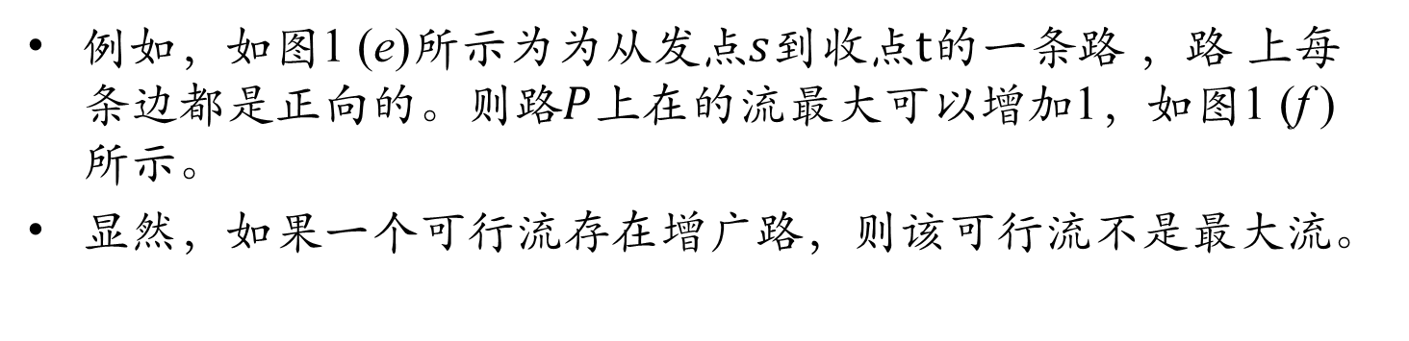
例如，如图1 (e)所示为为从发点$s$到收点$t$的一条路 ，路 上每条边都是正向的。则路$P$上在的流最大可以增加1，如图1 (f )所示。
显然，如果一个可行流存在增广路，则该可行流不是最大流。

Slide 22
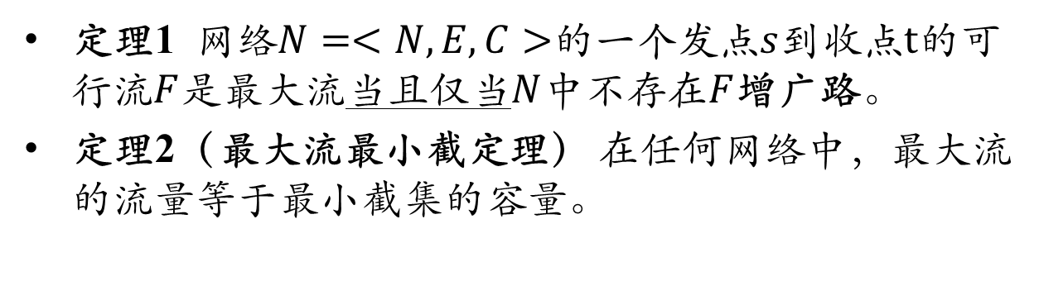
定理
定理1 网络$N=<N,E,C>$的一个发点$s$到收点$t$的可行流$F$是最大流当且仅当$N$中不存在$F$增广路。
定理2（最大流最小截定理） 在任何网络中，最大流的流量等于最小截集的容量。

Slide 23
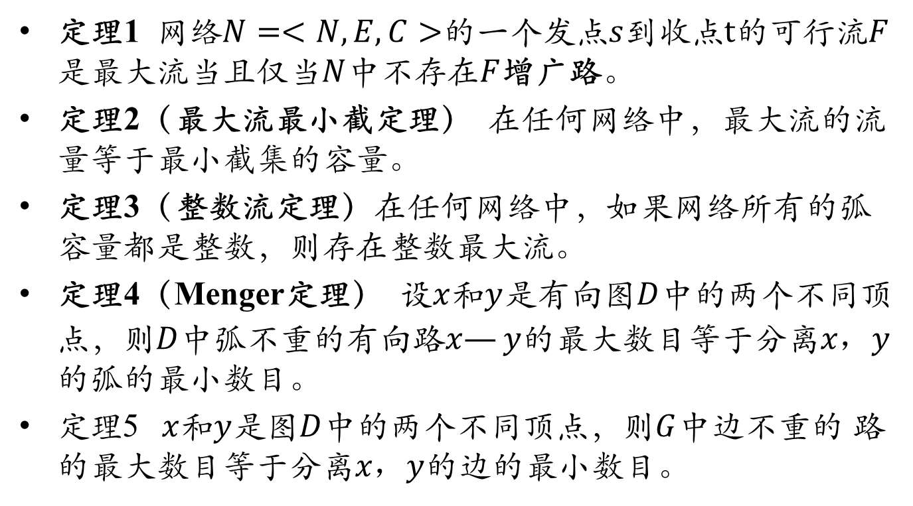
定理
定理1 网络$N=<N,E,C>$的一个发点$s$到收点$t$的可行流$F$是最大流当且仅当$N$中不存在$F$增广路。
定理2（最大流最小截定理） 在任何网络中，最大流的流量等于最小截集的容量。
定理3（整数流定理）在任何网络中，如果网络所有的弧容量都是整数，则存在整数最大流。
定理4（Menger定理） 设$x$和$y$是有向图$D$中的两个不同顶点，则$D$中弧不重的有向路$x—y$的最大数目等于分离$x，y$的弧的最小数目。
定理5 $x$和$y$是图$D$中的两个不同顶点，则$G$中边不重的 路的最大数目等于分离$x，y$的边的最小数目。

Slide 24
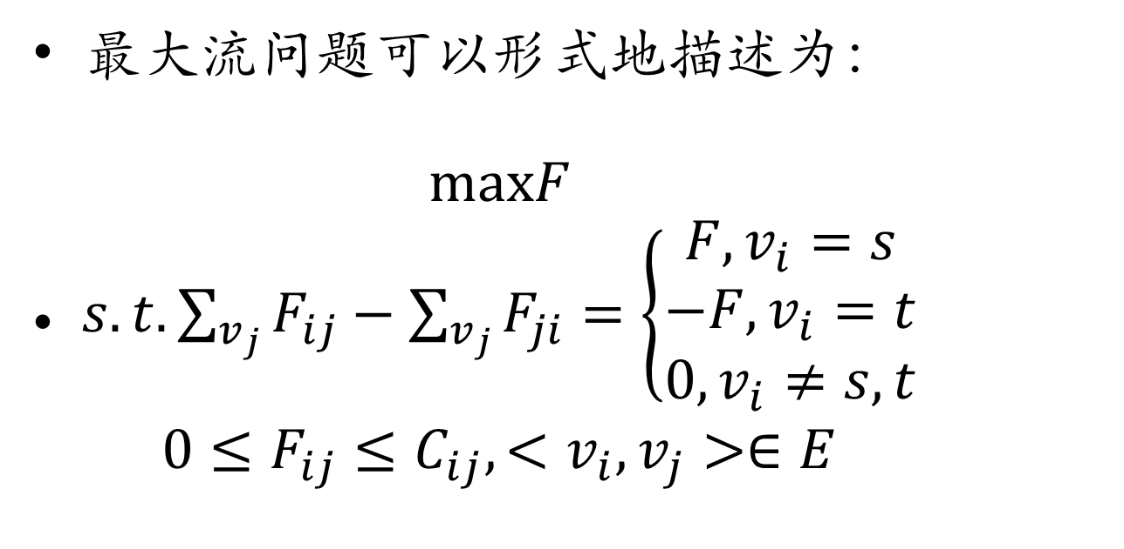
最大流问题可以形式地描述为：
$\begin{matrix}maxF \\ s.t. \sum_{v_{j}}{F_{ij}}−\sum_{v_{j}}{F_{ji}}=\left\{\begin{aligned}F,v_{i}=s \\ −F,v_{i}=t \\ 0,v_{i}≠s,t\end{aligned}\right. \\ 0≤F_{ij}≤C_{ij},<v_{i},v_{j}>∈E\end{matrix}$

Slide 25
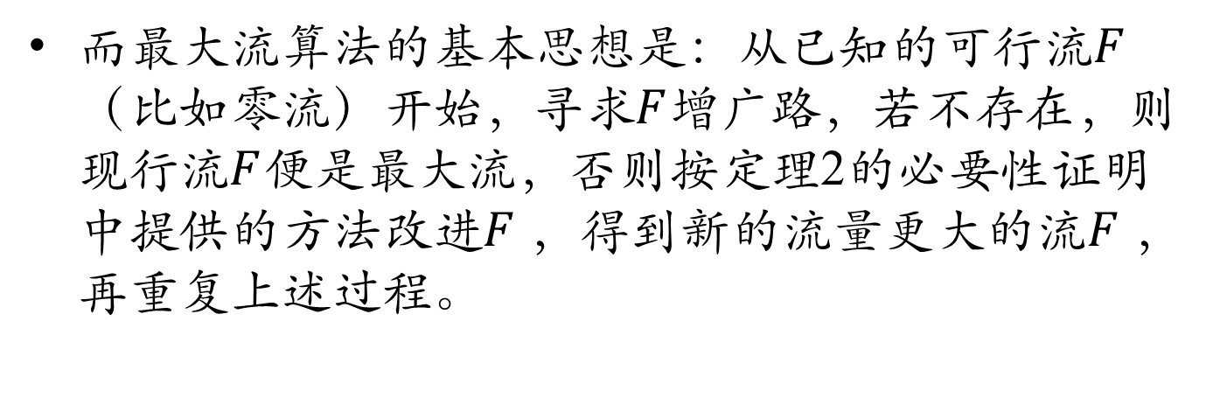
算法思想
而最大流算法的基本思想是：从已知的可行流$F$（比如零流）开始，寻求$F$增广路，若不存在，则现行流$F$便是最大流，否则按定理2的必要性证明中提供的方法改进$F$，得到新的流量更大的流$F$，再重复上述过程。

Slide 26
最大流算法

Slide 27
例1 用标号法求图2(a)所示的容量网络的最大流。

